Slide 1

ערים חכמות – פרויקט גמר
אל"ם שלומי בן מוחה
http://www.free-powerpoint-templates-design.com

Slide 2
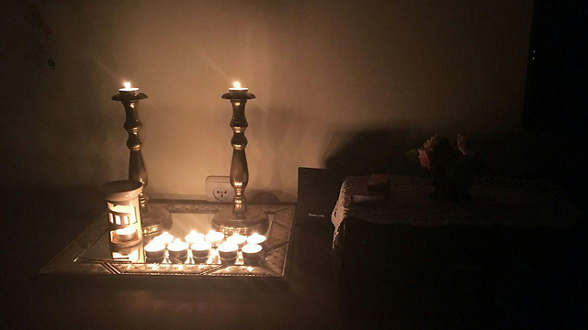
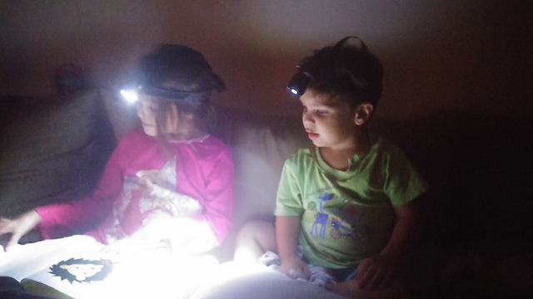
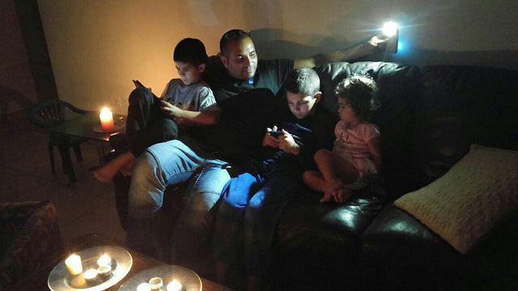
למה יצאתי לדרך ?
25/10/15 – סופת ברד בישראל
נזקים כבדים (שלב אחד מתחת להוריקן)
הפסקת חשמל

Slide 3

תהליך הלמידה והחקירה

Slide 4
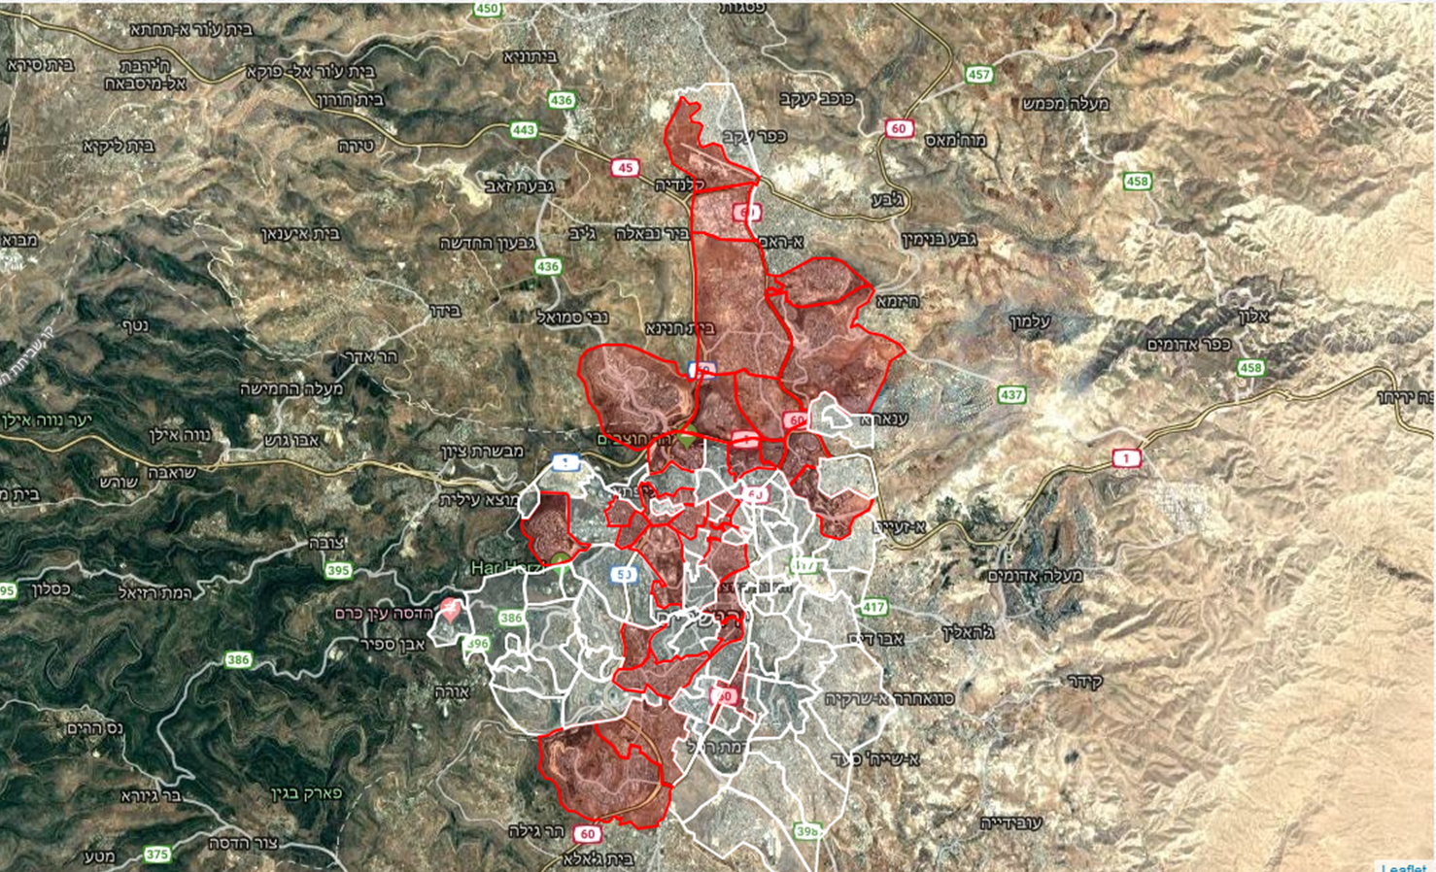
תמונת מצב שירותים
חיוניים

Slide 5
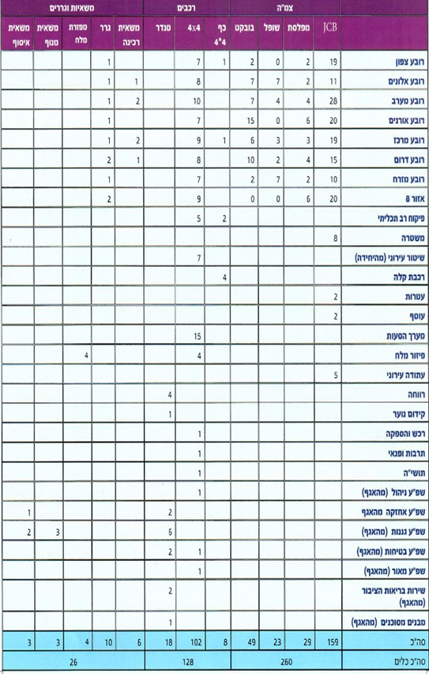
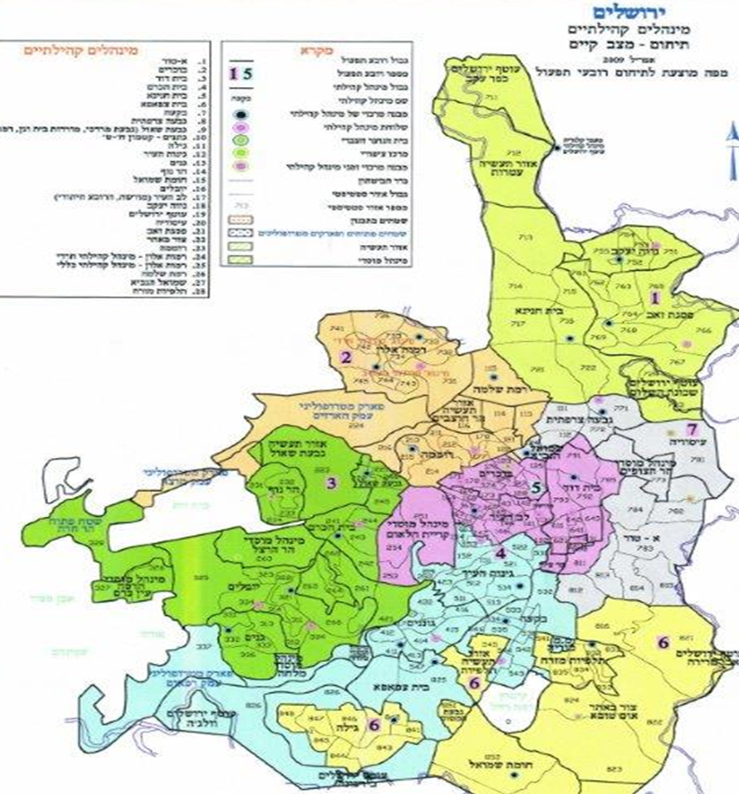
מכפילי כוח – עיריית י-ם

Slide 6
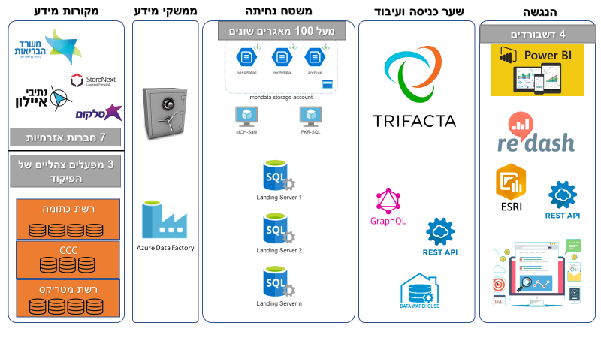
מבנה הנגשת המידע

Slide 7
מענה חכם
בקורונה

Slide 8
תפוקות עיקריות
איתור מגמות תחלואה בשכונות
"פירוק" מקרה הדבקה
מודיעין מאפשר
מודיעין להסברה
פריטת שאלות מחקר
מודל חיזוי ופיתוח אפליקטיבי
תמיכה במאמצי העשרות המאגרים

Slide 9
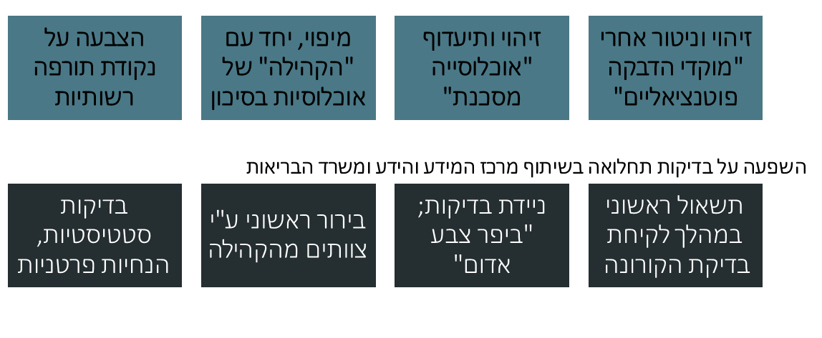
עצירת שרשרת ההדבקה
הצעה למתודולוגיה: ניתוח וניטור התנהגות
לטובת הקדמת "זמן ההתרעה" ויצירת הנחיות אפקטיביות

Slide 10

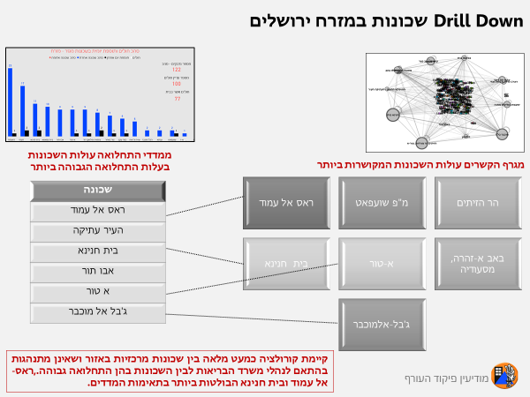


עצירת שרשרת ההדבקה
הצעה למתודולוגיה: ניתוח וניטור התנהגות
לטובת הקדמת "זמן ההתרעה" ויצירת הנחיות אפקטיביות
זיהוי וניטור אחרי "מוקדי הדבקה פוטנציאליים"
זיהוי ותיעדוף "אוכלוסייה מסכנת"
מיפוי, יחד עם "הקהילה" של אוכלוסיות בסיכון
הצבעה על נקודת תורפה רשותיות

Slide 11
תמ"צ קורונה
בית שמש

Slide 12
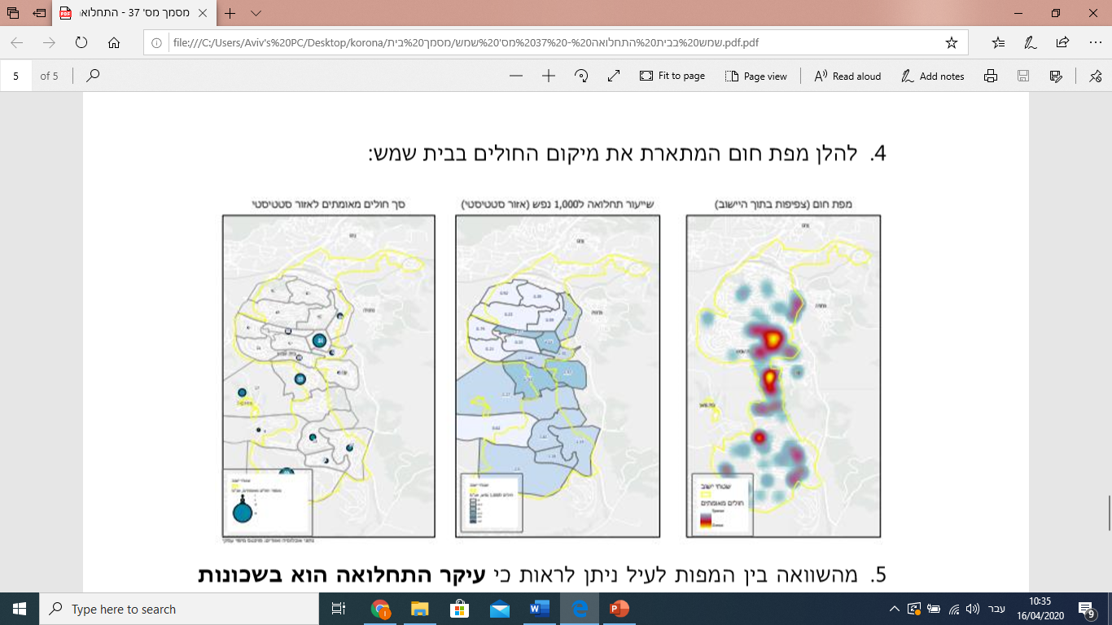
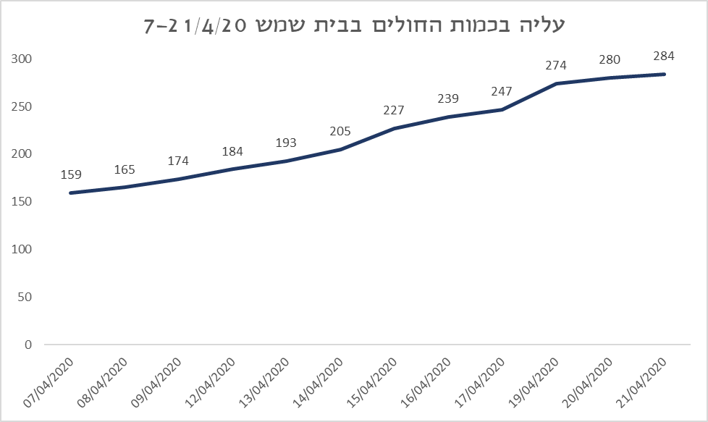
בית שמש
1
לאור נתוני משרד הבריאות המופיעים לעיל,
מוקדי ההדבקה האופציונאליים בסבירות הגבוהה ביותר הינם השכונות החרדיות בבית שמש

Slide 13
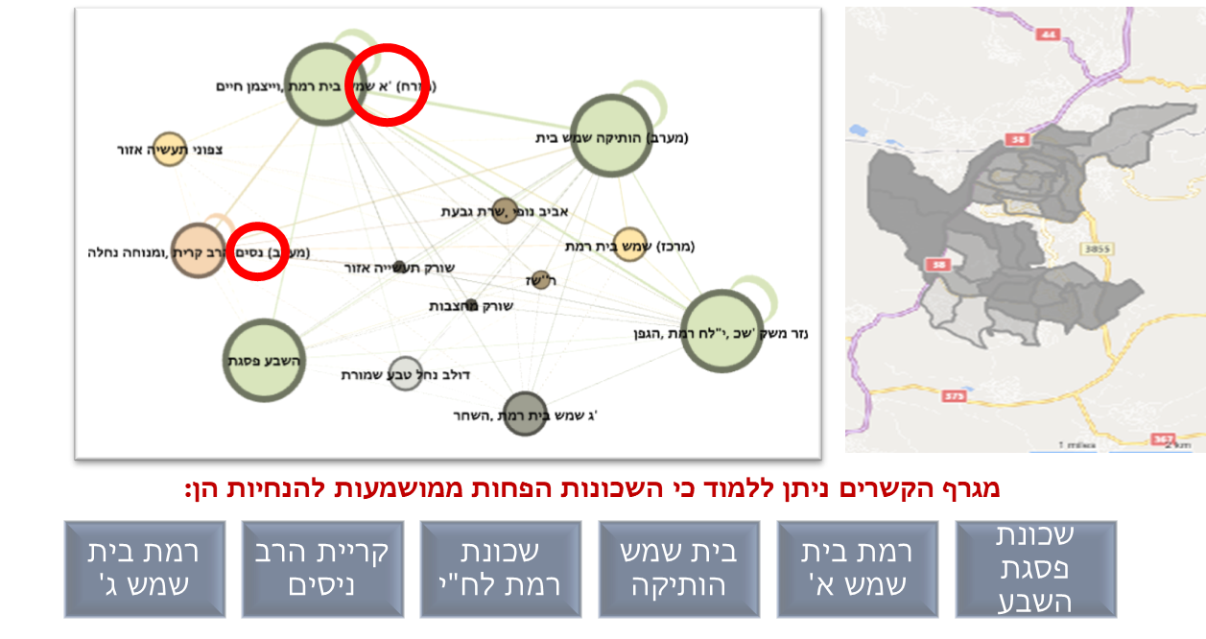
Drill Down שכונות בעיר בית שמש
נסיעה בתוך העיר
12.04 – 19.04
ניתוח קשרים בין שכונות בתוך בית שמש מבוסס Data

Slide 14
תודה!

